Slide 1
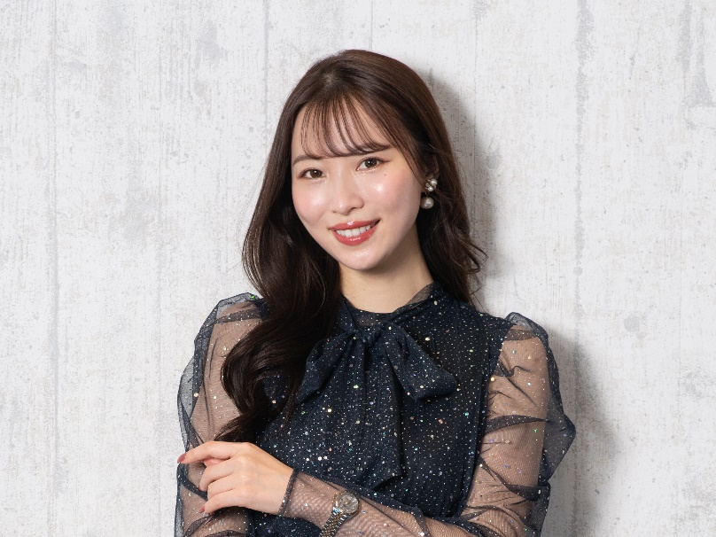
清里 千聖
生年月日 | 1993年6月18日
出身地 | 愛知県
趣味 | 人間観察・音楽鑑賞・買い物・旅行
特技 | ピアノ・人の顔 名前を覚えること 普通自動車免許(AT)・英検3級・書道 毛筆2段 日本エステティック協会認定フェイシャルエステティシャン 認定ボディエステティシャン
ZIP-FM歴 | 2017年4月～
経歴 | 東海テレビ｢なご☆リポ選手権｣、CBCテレビ｢7☆3｣や舞台に出演するほか、モデルとして雑誌にも掲載。 2017年11月までは、名古屋・大須のアイドルグループ「OS☆U」のリーダーとしても活動。
ナビゲーター キャリア | 2017年4月～2020年3月 2018年4月～2020年3月 2020年4月～2023年3月 2023年4月～ 2023年4月～ | 「PEEPS! ＜Wed＞」 「FUNNY BUDDY」 「BEATNIK JUNCTION」 「JOYFUL2」 「Sparkling」
SNS | Twitter：@chisei0618／21,629人 Instagram：chiseikiyosato／38,000人

